Slide 1
Antonio Giuseppe Ferlito Matricola O46001775
Sito scelto: MyFitnessPal
URL di riferimento: http://www.myfitnesspal.com/

Slide 2
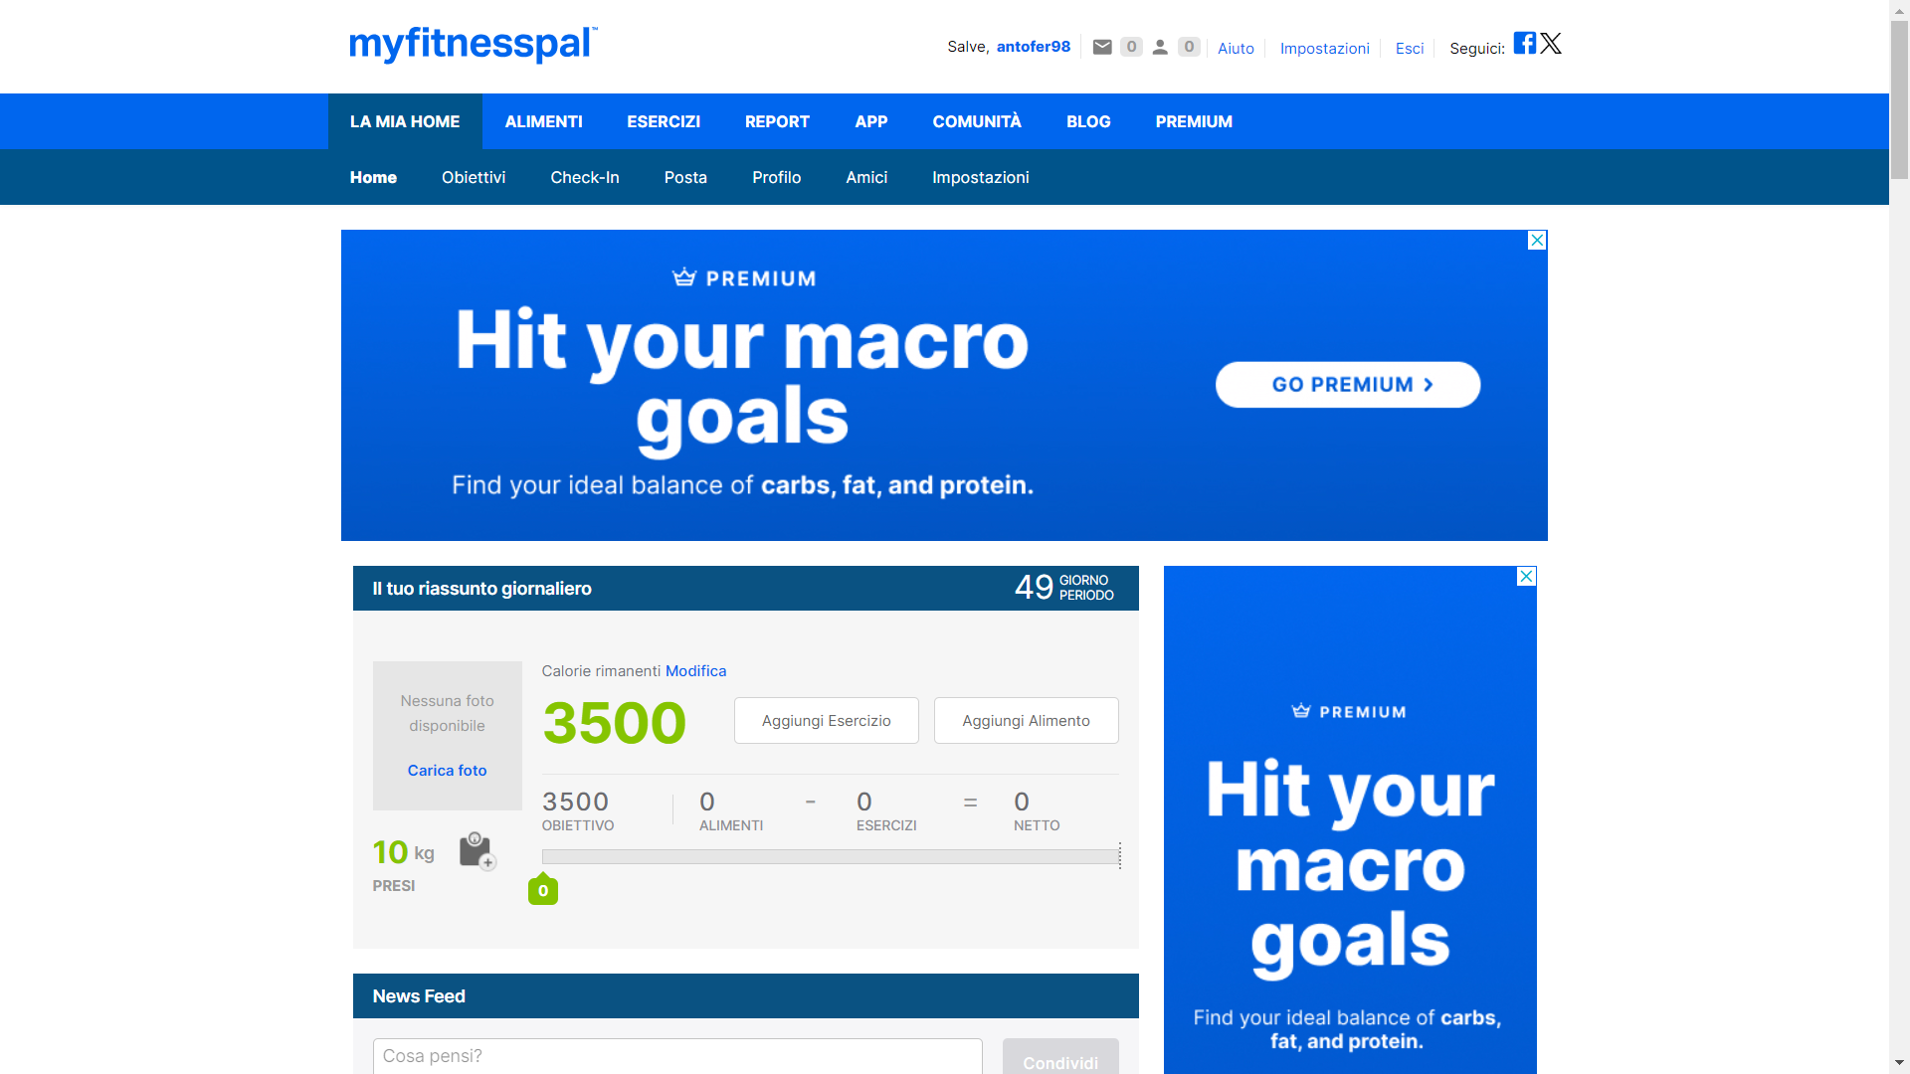

Slide 3
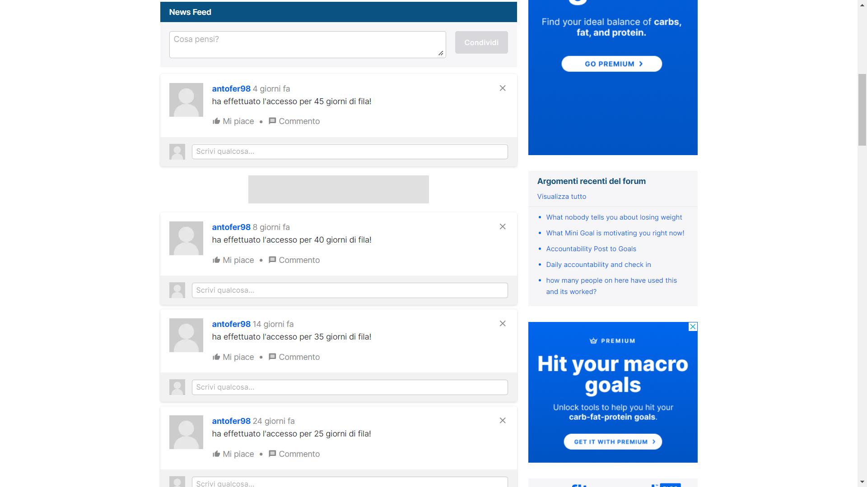

Slide 4
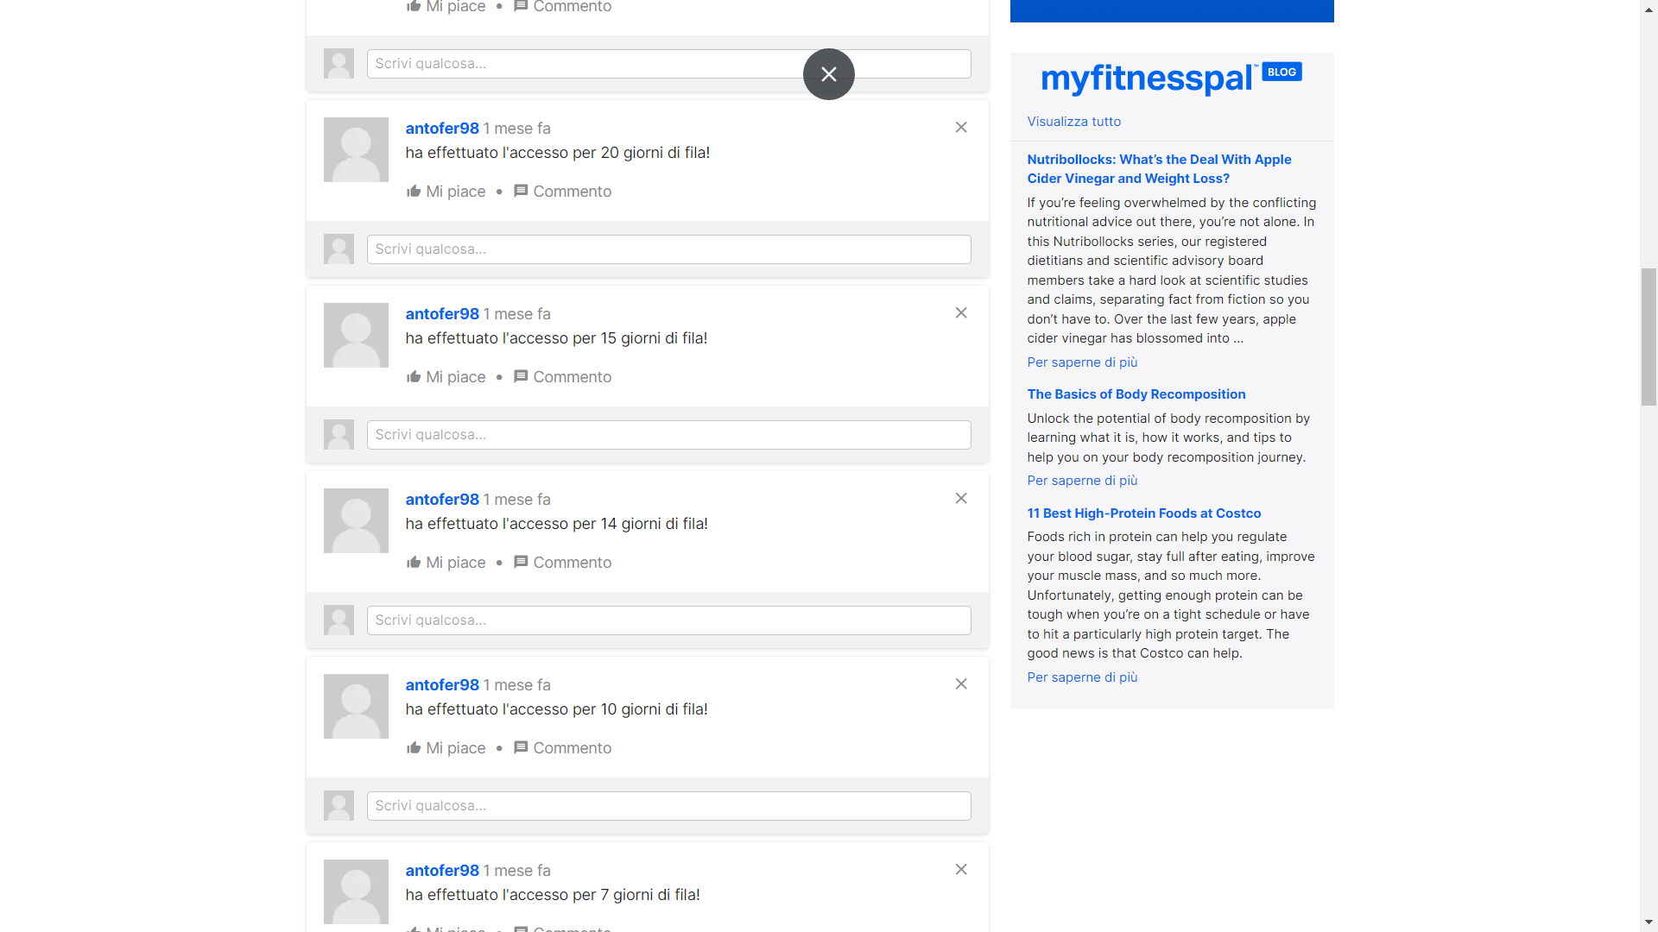

Slide 5
